Slide 1

İLİŞKİSEL VE İLİŞKİSEL OLMAYAN VERİ TABANI SİSTEMLERİ
ömer körükmez

Slide 2
GİRİŞ
BİLİŞİM TEKNOLOJİLERİ VE BİLGİSAYAR SİSTEMLERİ HIZLA GELİŞTİĞİ İÇİN SÜREKLİ FARKLI ALANLARA YAYILARAK ORTAYA BİR VERİ KARMAŞIKLIĞI ÇIKARMIŞTIR BU VERİLERİN DOĞRU ŞEKİLDE TUTULMASI İÇİN FARKLI VERİ TABANI YÖNTEMLERİ GELİŞTİRİLMİŞTİR
1-İLİŞKİSEL VERİ TABANI
2- İLİŞKİSEL OLMAYAN VERİ TABANI

Slide 3
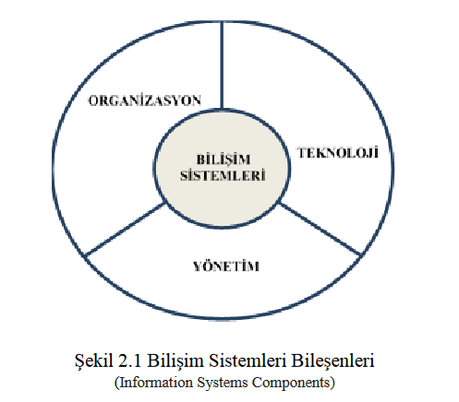
BİLŞİM SİSTEMLERİ VE YÖNETİMİ
(INFORMATION SYSTEMS AND MANAGEMENT)
Bilişim sistemleri, bilgiyi toplama, düzenleme, işleme ve saklama süreçlerini içerir. Bu süreçler girdi, işlem ve çıktı aktiviteleriyle gerçekleşir. Girdi, ham bilgilerin toplanması; işlem, bu bilgilerin anlamlı biçimde dönüştürülmesi; çıktı ise işlenmiş bilginin kullanıcılara veya aktivitelere aktarılmasıdır. İşletmeler için bilişim sistemleri, yönetim çözümleri sunar ve etkin bir şekilde kullanabilmek için yönetim ve teknoloji konusunda bilgi sahibi olmayı gerektirir.

Slide 4
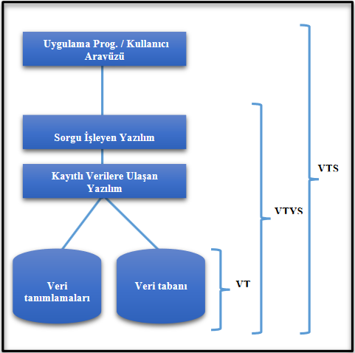
VERİ TABANI VE VERİ TABANI YÖNETİM SİSTEMLERİ (DATABASE AND DATABASEMANAGEMENT SYSTEM)
VERİ TABANI GENEL MANADA KULLANIM AMACINA UYGUN OLARAK İSTİFLENMİŞ VERİ TOPLULUĞUDUR VERİ TABANI YÖNETİM SİSTEMLERİ İSE VERİLERE AYNI ZAMANDA BİRDEN COK BAĞLANTI SAĞLAYABİLMEK VE VERİ TABANININ YÖNETİMİNİ SAĞLAMAK İLE İLGİLENİR

Slide 5
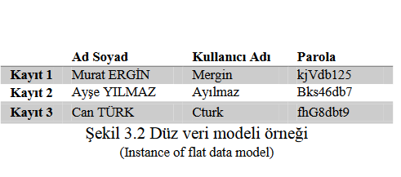
VERİ TABANI MODELLERİ
DÜZ MODEL VEYA TABLO MODELİ
verilerin benzer özelliklerine göre sütunlarda gruplandığı ve veri gruplarının ise satırlarda yer aldığı iki boyutlu bir veri modelidir. Örneğin, kullanıcı adları ve şifrelerinin tutulduğu veri tabanı bu modele örnek olarak verilebilir. Her satırda bir kullanıcıya ait şifre bilgileri gibi benzer veriler bulunur ve sütunlarda ise aynı türde veriler yer alır. Bu model, tek bir tablodan oluşan bir veri modelidir

Slide 6
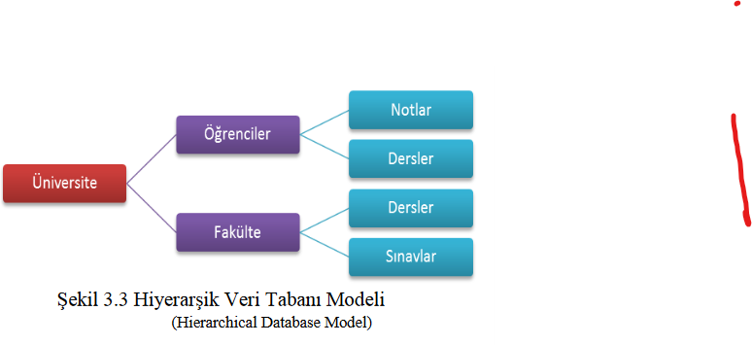
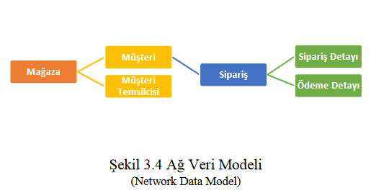
HİYERAŞİK VERİ MODELİ:
ADINI VERİ DEPOLAMA YÖNTEMLERİNDEN ALAN BU VERİ TABANI MODELİNİN YAPISAL VERİLERİNE KAYIT ADI VERİLİR BİR AĞAÇ GİBİDİR KÖK VE ÇOCUKLARDAN OLUŞUR
AĞ VERİ MODELİ:
HİYERAŞİK VERİ MODELİNİN GELİŞMİŞ HALİDİR VERİLER BİRİBİRİ İLE İLİŞKİLİ OLDUGUNDAN KOLAY KABUL EDİLMİŞTİR BİRDEN ÇOĞA VEYA ÇOKTAN ÇOĞA İLİŞKİLER İÇEREBİLİR

Slide 7
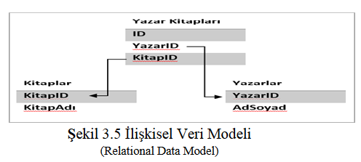
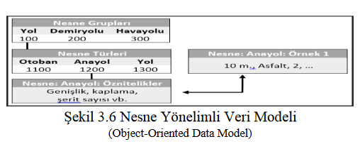
İLİŞKİSEL VERİ MODELİ:
HİYERAŞİK VE AĞ VERİ MODELLERİNİN YETERSİZ KALMASI SONUCU ORTAYA CIKMIŞTIRTEMEL OLARAK İLİŞKİ KAVRAMINA DAYANIR ÇEŞİTLİ İLİŞKİ ÖRNEKLERİNDE OLUŞUR İKİ BOYUTLU SATIR VE SUTUNLARLA GÖSTERİLİR HER SATIRDA BİRBİRİİ İLE İLİŞKİLİ VERİLER DEPOLANIR
NESNE YÖNELİMLİ VERİ MODELİ:
NESNE YÖNELİMLİ PROGRAMLAMAYA DAYANAN MODELDİR

Slide 8
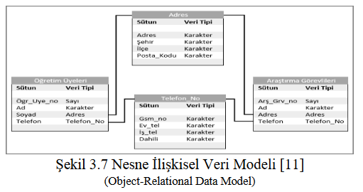
NESNE İLİŞKİSEL VERİ MODELİ:
Nesne ilişkisel veri
tabanı, ilişkisel işlevselliğin üzerine nesne yönelimli
özellikler içerir. İlişkisel veri tabanları içinde nesne
yönelimli karakteristikler içeren ilk veri tabanı 1997
yılında piyasaya sunulan Oracle8’dir

Slide 9
ÇOKLU ORTAM VERİ MODELİ:
NESNE İLİŞKİSEL VERİ TABANINA BENZER FİLİM,MÜZİK ,VİDEO GİBİ VERİLERİ İŞLEMEK İŞLERKEN ADIMLARI KULLANICIYA GÖSTERMEK AMACI İLE KULLANILIR GÖRÜNTÜLÜ EĞTİM ÜÇ BOYUTLU GÖRÜNTÜLEME GİBİ BİR ÇOK ALANDA KULLANILMAKTADIR
DAĞTIK VERİ MODELİ:
İKİ YADA DAHA ÇOK BİLGİSAYARDAKİ DEPOLANAN BİR AĞ ÜZERİNDEKİ VERİLERİ İŞLEMEK İÇİN KULLANILAN VERİ TABANI GURUBUDUR PARÇALANARAK SORGULAMA HIZLANDIRILIR BİRDEN COK VERİ TABANINDA ÇALIŞSADA TEK BİR VERİ TABANI KULLANIYORMUŞ GİBİ GÖRÜNÜR

Slide 10
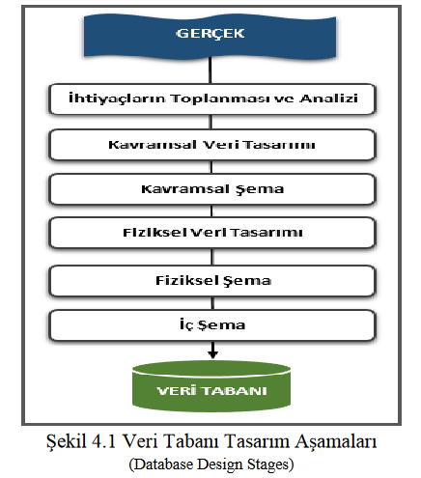
VERİ TABANI TASARIMI (DATABASE DESIGN)
BU TASARIMDA GERÇEĞİN GEREKSİNİMLER ÇERÇEVESİNDE VERİ TABANINA AKTARILMASI AMAÇLANIR ÖNCE GEREKSİNİMLER BELİRLENMELİ VE SONRA VERİNİN MODELİNE GÖRE KULLANILACAK VERİ YAPISI BELİRLENMELİ KULLANICI VE BİLGİSAYAR TARAFINDAN ANLAŞILABİLECEK ŞEKİLDE TASARLANMALI BU TASARLAMAYA ŞEMA ADI VERİLİR KULLANICI VE BİLGİSAYARLAR İÇİN FARKLI DÜZENLER OLDUGUNDAN DOLAYI HER İKİ DÜZEY İÇİNDE FAKLI VERİ MODELLERİ YAPILMALIDIR
Geleneksel veri tabanı tasarımında kavramsal tasarım, gereksinimlere göre kavramsal şemanın belirlendiği aşamadır. Kavramsal şema, veri tabanının genel yapısını tanımlayarak kullanıcıların veri tabanını anlamalarını sağlar. Fiziksel tasarım aşamasında ise verinin en yüksek verim için fiziksel olarak nasıl organize edileceği belirlenir ve sonuç iç şema olarak adlandırılır. İç şema, depolama yapıları, kayıt formatları, veri tabanına giriş yolları ve diğer detayları tanımlayan fiziksel veri modellerini kullanır. Bu nedenle, iç şema, yazılım ve donanıma bağımlı bir tanımlamadır. Bu süreçte, kavramsal şemanın veri tabanı yönetim sisteminin veri modeline dönüştürülmesi gerekebilir

Slide 11
İLİŞKİSEL VE İLİŞKİSEL OLMAYAN (NoSQL)
VERİ TABANI SİSTEMLERİ (RELATIONAL AND NON-
RELATIONAL DATABASE (NoSQL) SYSTEMS)
YAYGIN KULLANILAN BİR VERİ TABANI SİSTEMDİR SATIR VE SÜTÜNLARDAN OLUŞUR BU SATIR VE SÜTÜNLAR TABLOLARI OLUŞTURUR TABLOLAR BİRİBİRİ İLE İLİŞKİLİDİRLER BU İLİŞKİDEN SÖZ EDİLEBİLMESİ İÇİN EN AZ İKİ TABLONUN YER ALMASI VE VERİLERİN BİRBİRİ İLE İLİŞKİLENDİRİLİYO OLMASI LAZIM
ACID; klasik ilişkisel veri tabanı sistemlerinde sağlanan
temel özellikler aşağıda sıralanmıştır
• Bölünmezlik (Atomicity)
• Tutarlılık (Consistency)
• İzolasyon (Isolation)
• Dayanıklılık (Durability)

Slide 12
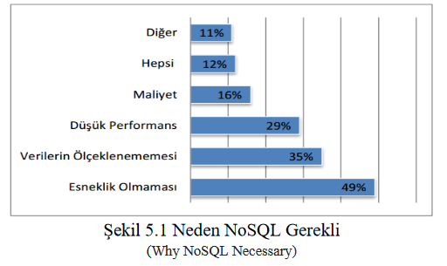
İlişkisel olmayan (NoSQL) veri tabanı 1998 yılında ilk olarak Carlo Strozzi tarafından kullanılmıştır
NoSQL ilişkisel veri tabanı sistemlerine rakip olarak ortaya çıkmıştır
Günlük 7 TB`lık işlem hacmine sahip Twitter ve 10 TB`lık Facebook örneğindeki gibi, çok büyük verilerin depolanması ve yazılmasında ilişkisel veri tabanlarının eksik kaldığı hususlarda, yatay ölçekleme yapan dağıtık NoSQL çözümleri geliştirilmiştir.
İlişkisel veri tabanı kullanıcılarının, araştırmalar neticesinde NoSQL veri tabanına geçmek istemelerinin nedenleri aşşağıda gösterilmiştir
İlişkisel veri tabanını yerine NoSQL veri
tabanını tercihi gereksiz maliyeti azaltır
İlişkisel veri tabanlarının kullandığı ACID işlemselliğine
karşın NoSQL “BASE” (Basically Available- Soft state-
Eventually consistent) kısaltması ile ifade edilir

Slide 13
Kolay Ulaşılabilirlik (Basically Available):veri ulaşım sorunlarını ortadan kaldırmak için bölünmemiş veriyi farklı sunuculardan sağlar
Esnek Durum (Soft state): ACID mantığından farklı olaran NoSQL tutarsız verileri kayıt edebilir
Eninde sonunda Tutarlı (Eventually consistent):uygulamalar anlık tutarlı olmasa bilene gelecek bi tarihte tutarlı olabilecegi savunulur

Slide 14
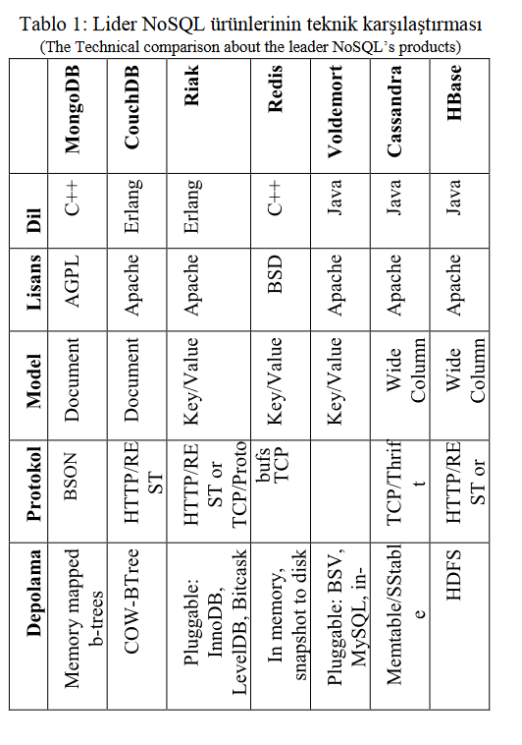
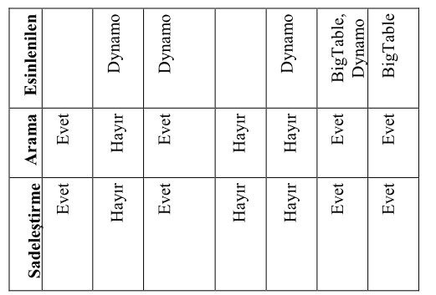
NoSQL veri yapısı henüz yeni olmasına karşın kendini kanıtlamış bir veri tabanı sistemidir

Slide 15
VERİ TABANI MİMARİLERİNİN PERFORMANS KARŞILAŞTIRMASI
(PERFORMANCE COMPARISONOFDATABASE ARCHITECTURE)
veri tabanı mimarilerinde oldukca bol çeşit vardır burada en yaygın kullanılan
MySQL ve MongoDB veri tabanı
sistemlerinin performans ve yatay ölçeklenebilirlik
incelemesi için aşşağdaki madeller uygulanmalıdır
Veri tabanı sunucu sistemleri özellikleri belirlenmesi
• Veri tabanı şemaları oluşturulması
• Sorguların belirlenmesi
• Veri tabanı ayarlarının yapılması
• Ölçümler ve ölçüm metrikleri bilgileri
• Performans analizi ve sonuçlarıdır

Slide 16
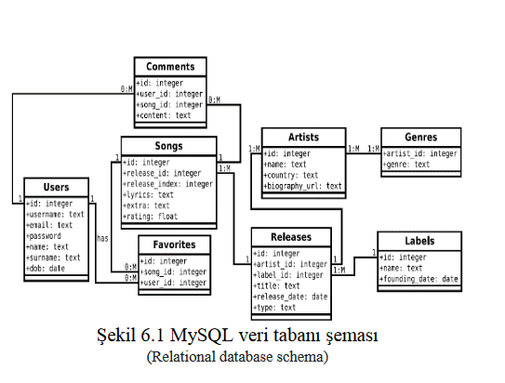
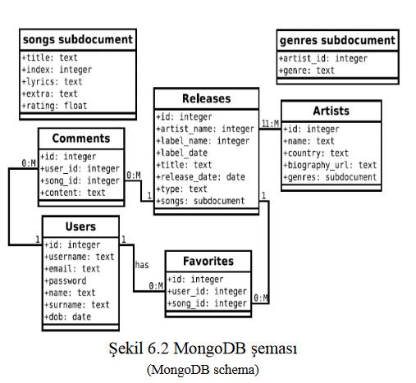
veri tabanı şemaları
kullanıcılara şarkı önermek için tasarlanmış MySQL ve MongoDB şemalarının karşılaştırılması aşşağıda verilmiştir

Slide 17
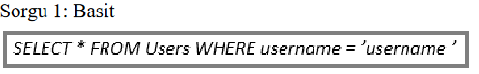
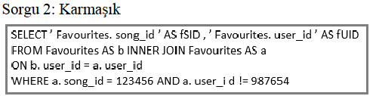
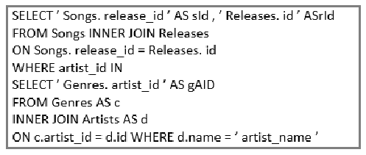
Veri Tabanı Sorguları:
yukarıdaki şarkı algoritması çaalışmasına ait aşşağıda üç farklı veri tabanı
sorgusu kullanılmıştır
1-->“SELECT” içeren sorgu
2-->“INNER JOIN” içeren daha karmaşık bir sorgu
3-->“SELECT” “JOIN”, “INNER JOIN” ve
“WHERE” içeren sorgu

Slide 18
Ölçümler:
ölçümler için zaman çok önemlidir zaman ölçümleri ile ilgilde 3 farklı yöntem vardır
Birinci yöntem;
Clock() fonksiyonu kullanımı ile belirlibir süre CPU üzerinde harcanan zaman sonuçlarının eldedilmesini sağlamaktır
İkinci yöntem;
milisaniye hassasiyetiyle zamanlamaları sağlayan Gettimeofday() fonksiyonu kullanılaraksonuçların elde edilmesini sağlamaktır.
Üçüncü yöntem;
Slow Query Log (Yavaş sorgu kaydı)olarak adlandırılmaktadır.

Slide 19
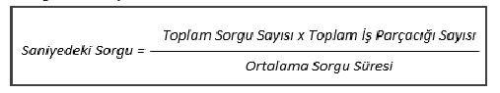
Ölçüm Metrikleri:
Veri tabanlarının performansını ölçmek için ortak bir özellik gereklidir.Bir uygulama için en önemli faktör, bir görevi tamamlamak için gereken süre ve veri tabanının bir işlemi tamamlaması durumu için gerekli zamandır.
bunu hesaplamak için aşşağıdaki formül kullanılır

Slide 20
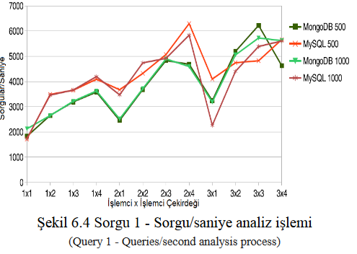
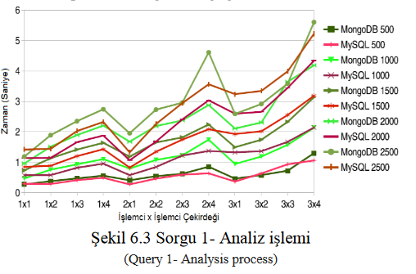
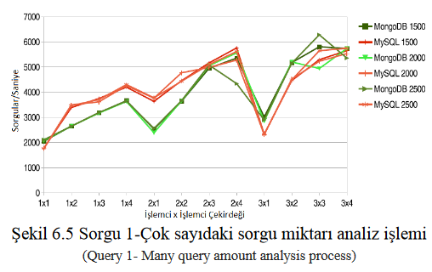
analiz ve sonuçlar
Sorgu Performansı Karşılaştırması:
1-Sorgu sayısı arttıkça MongoDB'nin performansı düşüyor.
2-İşlemci çekirdeği sayıları değişmediğinde, performanslarında belirgin bir değişim olmuyor.
3-Özellikle MongoDB'nin belirli yapılandırmalarda daha avantajlı olduğu görülüyor.

Slide 21
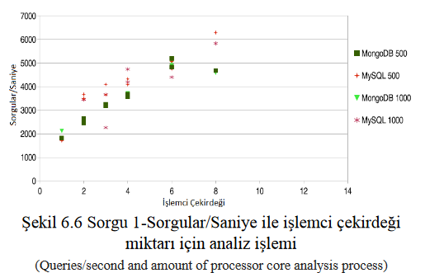
İşlemci ve İşlemci Çekirdeği Yapılandırmalarının Etkisi:
1-İşlemci ve işlemci çekirdeği yapılandırmaları değiştikçe performans farklılıkları daha belirgin hale geliyor.
2-MongoDB, belirli yapılandırmalarda dahaavantajlı bir performans sergiliyor.

Slide 22
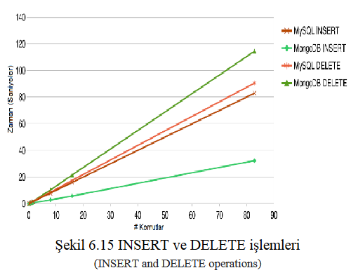
Veri Ekleme ve Silme Performansı:
1-MongoDB, genellikle veri ekleme işlemlerinde MySQL'den daha iyi performans gösteriyor
2-Veri silme işlemlerinde ise benzer performans sergiliyor, ancak MySQL bazı durumlarda daha iyi performans gösterebiliyor.

Slide 23

SONUÇ VE DEĞERLENDiRME (RESULT ANDEVALUATION)
bu çalışmada ilişkisel veri tabanları ile NoSQL veri tabanları karşılaştırılmış ve yönetim bilişim sistemleri açısından incelenmiştir. NoSQL veri tabanlarının büyük veri çiftleri, veri çoğaltma ve karmaşık sorgular konusunda avantajları olduğu belirlenmiştir. MongoDB'un özellikle eklemeler sırasında daha iyi bir performans sergilediği görülmüştür. İşletmelere hangi durumda hangi veri tabanı yönetim sisteminin daha uygun olduğu konusunda bilgi verilmiştir.

